Slide 1





数字电路仿真中组合逻辑环路分析
组员：邱伟博，朱青云，陈逸华

Slide 2
赛题介绍
在组合逻辑电路中，起始于某个组合逻辑单元经过一串组合逻辑又回到起始组合逻辑单元的逻辑环路称为组合逻辑环。组合逻辑环路分为正向反馈和负向反馈两种类型。负反馈环路可能导致输出信号值不断翻转，使得组合电路不断振荡。
该赛题要求在只有与门、非门、或门和与非门的组合逻辑之中，寻找所有强联通分量，并分析环路能否振荡以及振荡条件，并讨论如何对环路进行改造，使得会震荡的SCC不会震荡并且功能基本与原来电路相同。

Slide 3
找出测试用例中所有的SCC
Q1

Slide 4
找出测试用例中所有的SCC
Q1
Kosaraju算法：正反两个有向图，两次DFS
Tarjan算法：一个有向图，一次DFS
dfn[]和low[]。dfn[u]表示节点u被搜索的次序编号（时间戳），而low[u]表示u或u的子树能够追溯到的最早的栈中节点的次序号
从任意一个未访问的节点开始DFS，将遍历到的节点加入栈中。
对于每个节点u，如果u和v有边相连：
如果v未被访问过，则递归地对v进行DFS，并更新low[u]为min(low[u],low[v])
如果v已在栈中，则更新low[u]为min(low[u],dfn[v])
当dfn[u] == low[u]时，表示找到了一个强连通分量，将栈中从u开始的所有节点弹出，这些节点构成一个强连通分量

Slide 5
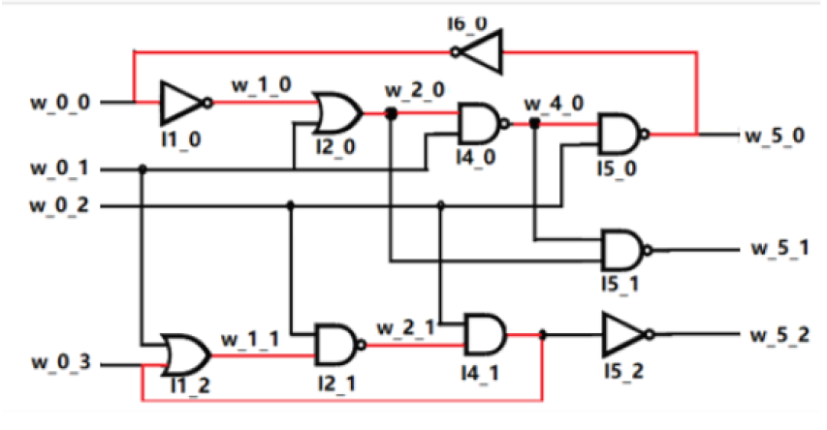
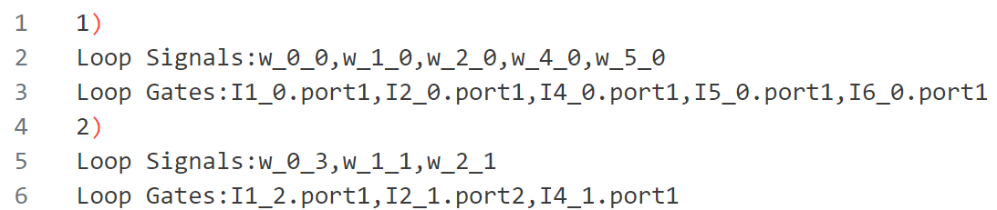
找出测试用例中所有的SCC
Q1

Slide 6
判断环路是否振荡，若振荡给出必须的震荡条件
Q2/3

Slide 7
判断环路是否振荡，若振荡给出必须的震荡条件
Q2/3
对于每个SCC，首先用Johnson算法（一种DFS）判断出有多少环路，并标记每个门位于哪些环路之中；
根据每个SCC环路的多少，进行分类讨论。
单环、双环、三环

Slide 8
判断环路是否振荡，若振荡给出必须的震荡条件
Q2/3
（1）环内奇数个非（nand、not）能起振；
（2）起振条件：环内的与门、非门、与非门不能锁定；
与门：目标振荡环外的输入端为1；
与非门：目标振荡环外的输入端为1；
或门：目标振荡环外的输入端为0；

Slide 9
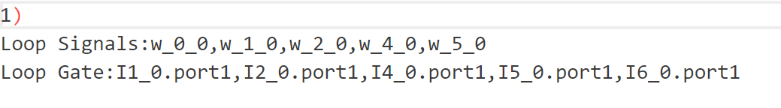
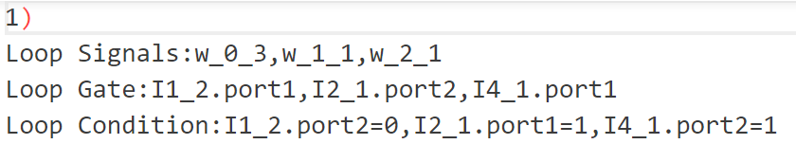
单环情况
Q2/3
不震荡的环：
震荡的环及必要条件：

Slide 10
双环情况
Q2/3
双环：
判断每个环的非的数量
继续分类讨论：没有奇数个非的环、一个奇数个非的环、两个奇数个非的环
没有奇数个非的环，该SCC不会起振

Slide 11
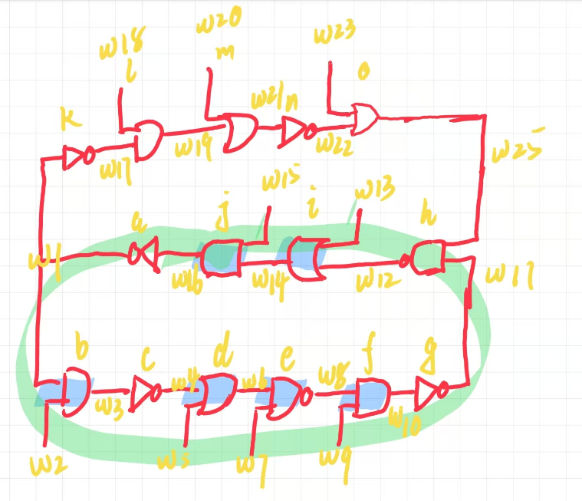
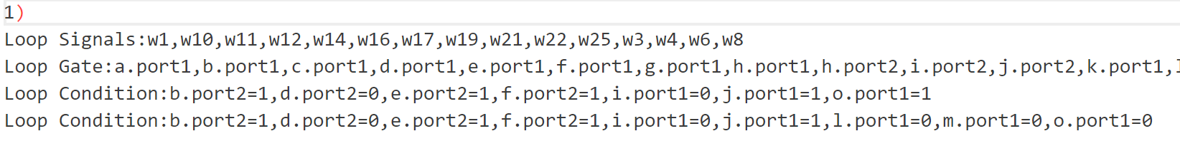
双环情况
Q2/3
一个奇数个非的环
搜索目标环外的输入，使其能锁定，直到返回到该目标振荡环
回溯找所有的震荡条件

Slide 12
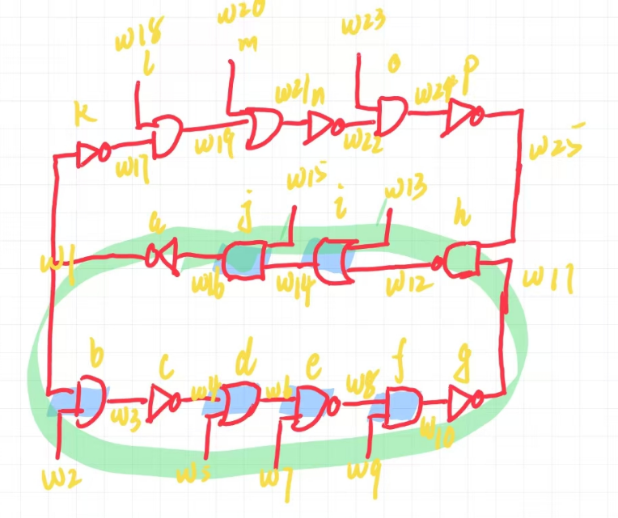
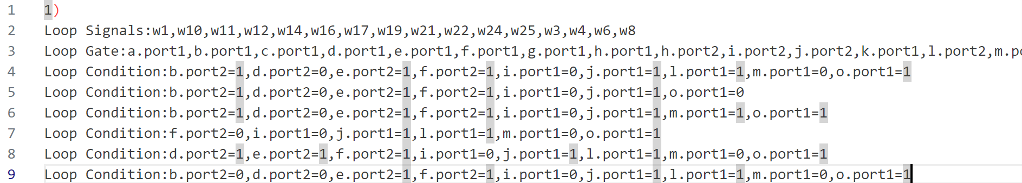
双环情况
Q2/3
两个奇数个非的环
不考虑延迟——两个环同时起振，将所有外部输入条件输出
单个环起振——同上页分析

Slide 13
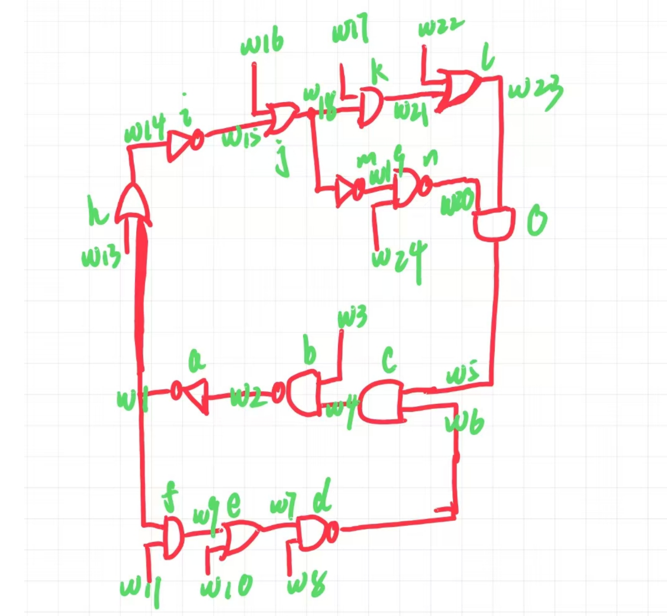

三环情况
Q2/3
三个奇数个非环
不考虑延迟，认为全部震荡

Slide 14
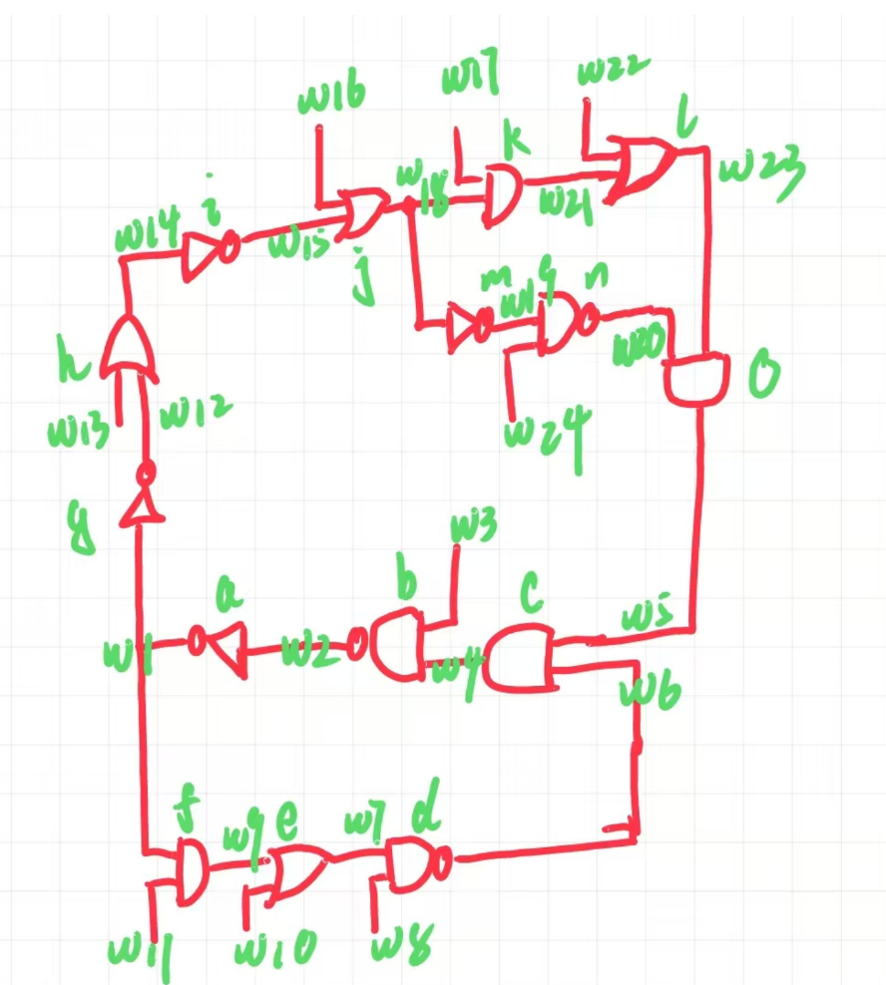

三环情况
Q2/3
一个奇数个非环
搜索能固定的输入，直到返回到该目标环
贪心搜索，可能遗漏结果

Slide 15
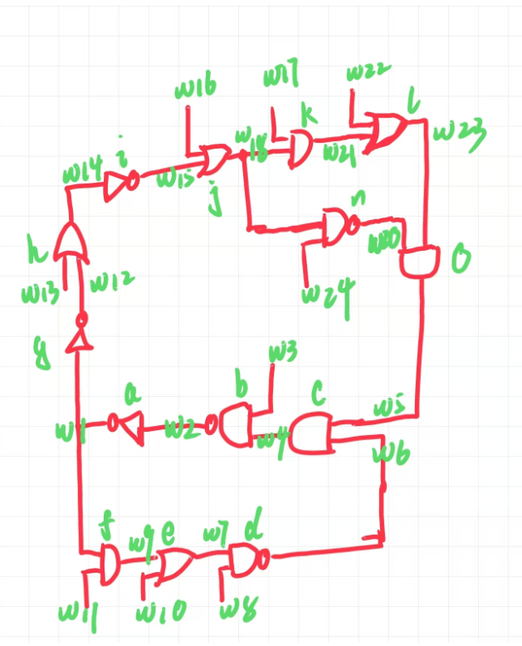

三环情况
Q2/3
两个奇数个非环
首先将两个振荡环视为一个整体，搜索该整体的外部输入保持锁定的条件；
如果两个环不能一起起振，搜索是否能够单个环起振
贪心搜索，可能遗漏

Slide 16
插入最少寄存器断开组合逻辑环
Q4

Slide 17
插入最少寄存器断开组合逻辑环
Q4
贪心
记录每个门位于多少个可震荡的逻辑环上，在数量最多的门输出信号线上插入寄存器，插入后更新可震荡的逻辑环
重复以上过程直到所有可震荡的逻辑环都被断开

Slide 18
变换并简化逻辑环，能够检测震荡是否发生
Q5

Slide 19
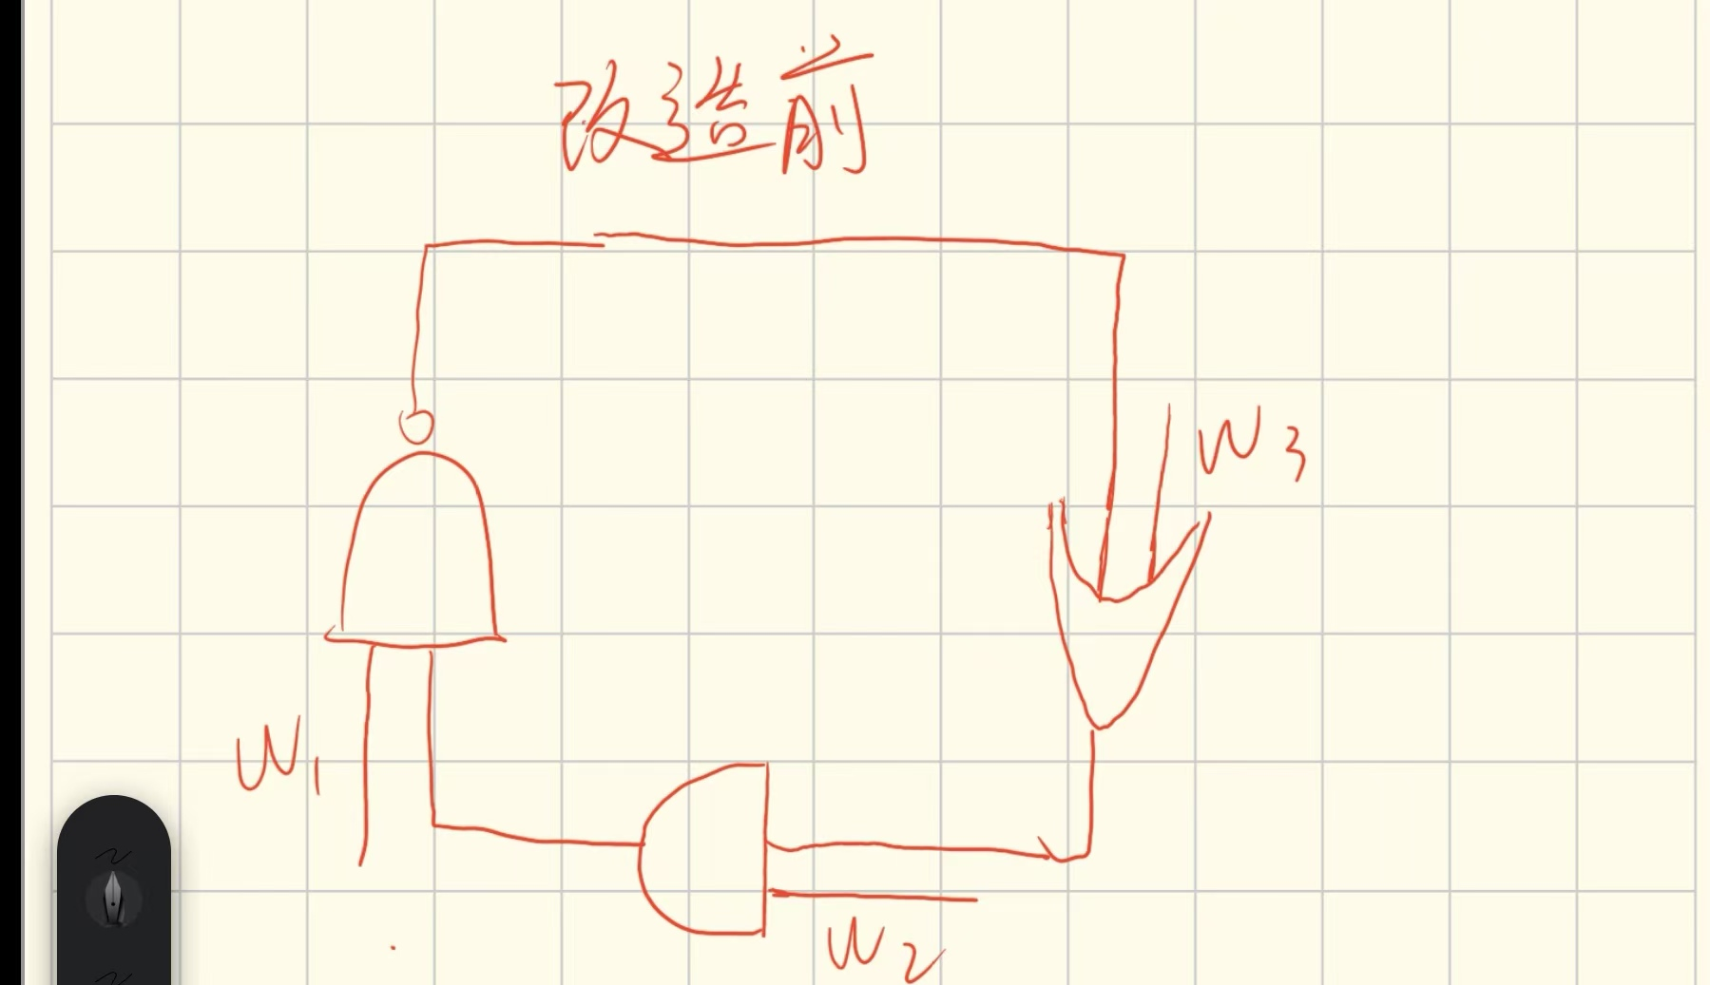
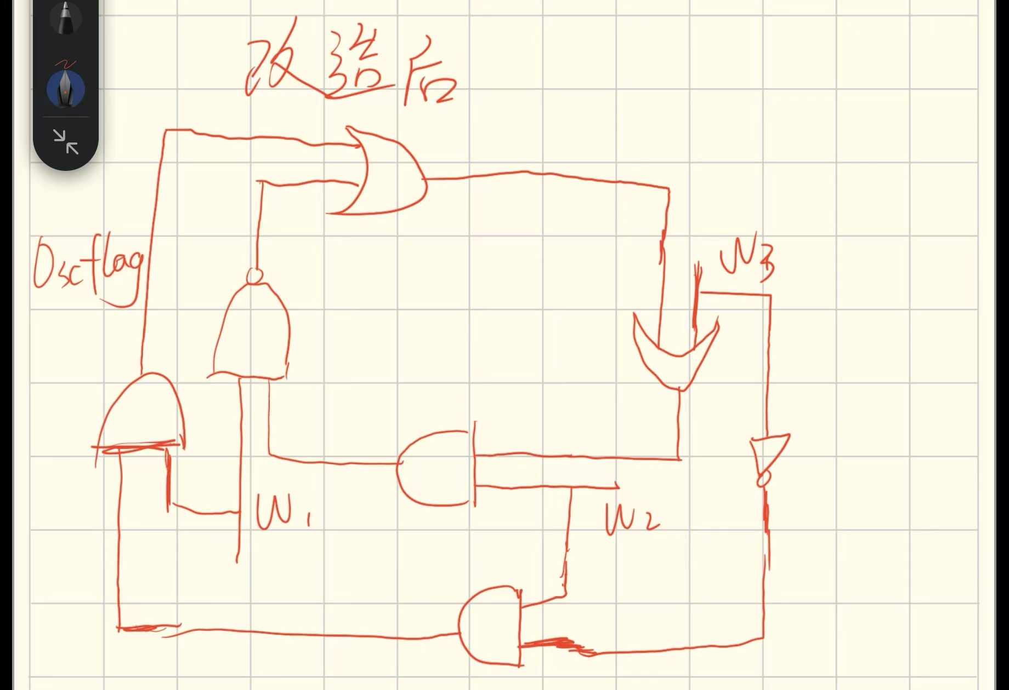
变换并简化逻辑环，能够检测震荡是否发生
Q5

Slide 20
变换并简化逻辑环，能够检测震荡是否发生
Q5
假设有N（k1，k2……kn）个环可以震荡，分别找出N，N-1,N-2……2,1个环发生震荡的条件，对其中包含k1震荡的条件取并集即k1的震荡条件，对其中包含kn震荡的条件取并集即kn的震荡条件。对这些震荡条件做逻辑变化，可以得到oscflag1，oscflag2……oscflagn，再用这些oscflag1,2,n等通过或门接入k1……kn环中，即可完成对电路的改造。而电路的OscFlag即为oscflag1，oscflag2……oscflagn n个输入接入或门，即任何一个环震荡都认为电路会发生震荡。

Slide 21
结果
 | Gate_20_20_5 | Gate_20_20_10 | Gate_30_30_10 | Gate_40_40_10 | Gate_100_100_20 | Gate_200_200_20 | Gate_500_500_50 | Gate_1000_1000_50 | Gate_2000_2000_100
P1 | 0.030849 | 0.033151 | 0.031093 | 0.00372 | 0.04357 | 0.021691 | 0.106436 | 0.127397 | 0.232322
P2/P3 | 95360.004307 | 0.002454 | 0.001629 | 0.001404 | 0.002845 | 0.002281 | 0.005028 | 0.008026 | 0.009536
P4 | 0.001699 | 0.000861 | 0.000555 | 0.000517 | 0.001455 | 0.000612 | 0.003434 | 0.001793 | 0.002963

Slide 24
改进方向
1、第一小题用时最长，读入数据和构建有向图需要优化
2、三环情况还需改进，希望能够得到更多输出结果

Slide 25
THANKS!
小组汇报到此结束
组员：邱伟博，朱青云，陈逸华

